Slide 1
Kovy a jejich slitiny
MDDr.Tomáš Slavíček
LF MU Brno

Slide 2
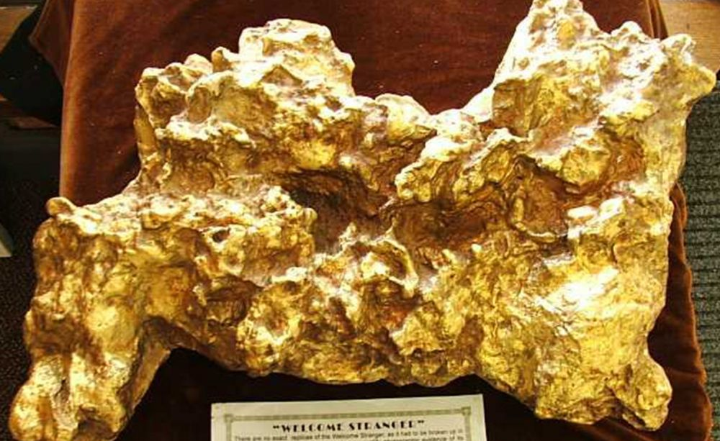
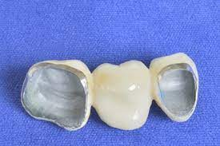
Kovy
Hlavní materiál
Kovová konstrukce zaručující mechanické vlastnosti
V prostřední části Mendělejevovi tabulky prvků
Zpracování kovů
odléváním - za tepla
frézováním - za studena
tvářené slitiny - plechy, dráty pájky
galvanoforming

Slide 3
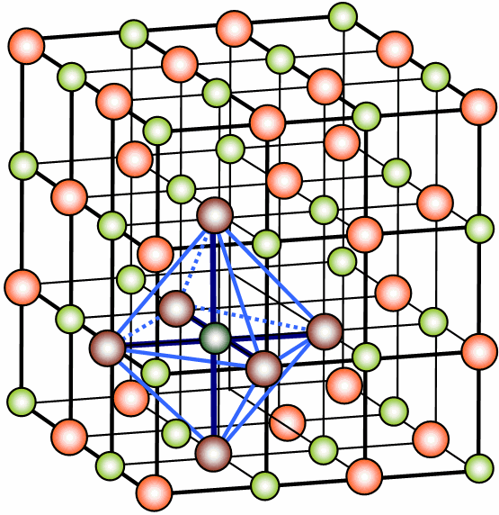
Vlastnosti kovů
Krystalizace v soustavách – pravidelná zákonitá struktura
Tažnost, kujnost
Vysoké teploty tání a varu
Za normálních podmínek v tuhém stavu (s vyjimkou Hg)

Slide 4
Vlastnosti kovů
Tvárnost:
Válcování –plech (1 g Au = 1m2 folie)
Tažení- (1 g Au = 3,4 km dlouhá nit)
Kování
Ražení
Pohlcování plynů
Některé schopnost měnit své mechanické vl.
(kalení oceli)
Tepelná roztažnost

Slide 5
Tavení
Proces změny stavu skupenství z pevného na tekutý
Dochází k rozrušení krystalické struktury vlivem zvýšené teploty
Každý kov = jiná Tt a Tv.
V protetice se užívají: vysokotavitelné/ nízkotavitelné slitiny

Slide 6
Slitiny kovů
Kovy ryzí se pro výrobu konstrukce ve fix.prot téměř nepoužívají
Výjimku tvoří Au,Ti
Slitina = směs 2 a více kovů.
Na výsledných vlastnostech slitiny se podílí
vlastnosti každého kovu, který participuje ve slitině
2 . Výsledná slitina by se měla blížít ideálu
3. Slitiny jsou předmětem mnohých invencí
4. Kovy,které se vyskytují ve slitině mají percentuální zastoupení
5. Zvyšováním nebo snižováním obsahu daného kovu se mění
vlastnosti celé slitiny
Notes:
Pár postulátů. metalurgie

Slide 7
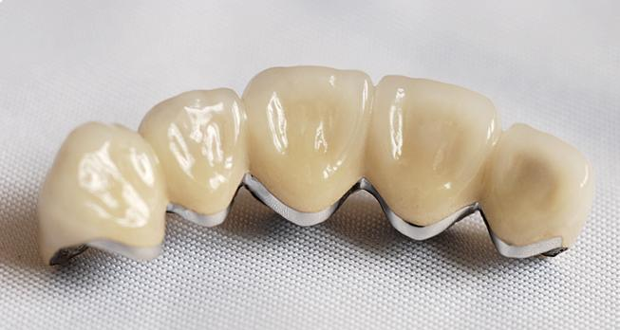
Slitiny označujeme jako tuhé roztoky.
Atomy jednotlivých kovů jsou v těchto roztocích difúzně rozptýleny
Slitiny pro fixní prot:
slitiny pro klasické fixní práce, - ke kovové konstrukci pojí plast buď mechanicky, nebo je toto spojení doplněno chemickou vazbou na bázi silanizace.
slitiny pro kovokeramiku, kde vazbu keramické hmoty ke kovové konstrukci zajišťují mikroretence, slinování, tavení, stopové prvky, oxidy

Slide 8
Slitiny- zajímavost
Intermetalické slitiny, dnes 25 tisíc slitin
NITINOL –Nickel Titanium Naval Ordnance Laboratory
Slitina s tvarovou pamětí.
Primárně v jiném odvětví.
Směs Niklu a Titanu
Superelastické materiály.
Deformace za studena – při zahřátí se vrací do původního tvaru.
Můžeme ohýbat do extrémních ohybů a kov se vrací zpět do původního tvaru.
M-wire

Slide 9
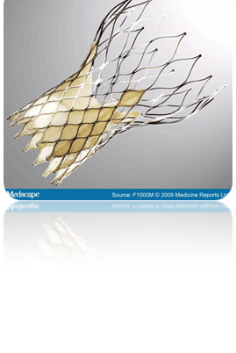
Uplatnění v lékařství?
ORTODONCIE
ENDODONCIE
KARDIOCHIRUGIE
ORTOPEDIE
INTERNÍ LÉKAŘSTVÍ

Slide 10
Výroba slitin
stavením – kov s nejvyšší t_{t} se roztaví, do něj se přidávají ostatní kovy s nižšími body tání
spékáním – rozemletí kovů na jemný prášek → spečení (většinou vzniknou vysokot. slit.) sintrování
amalgamy – slitiny kovů reagující se rtutí za studena

Slide 11
Tavení kovů
tavení slitiny: bod varu
liquidus – kompletně roztavená slitina, po jeho dosažení se musí hned odlít
solidus– roztavení kovu s nejnižší t_{t} ve slitině
Taví se v ochranné atmosféře,kvůli inkluzi plynnů a oxidaci

Slide 12
Rozdělení kovových slitin
Dle využití ve fixní protetice:
K hlavním požadavkům na vlastnosti kovů patří:
Pevnost
Tvrdost
Pružnost
Chemická stálost
Odolnost proti korozi
Jemná a homogenní krystalická struktura
Snadné mechanické a tepelné zpracování

Slide 13
měkké slitiny – centrální inlaye
středně tvrdé –MOD inlay, plášťové korunky
tvrdé - rozsáhlá fixní protetika
velmi tvrdé

Slide 14
Dělení dentálních slitin
a) dentální slitiny ušlechtilých kovů (Au, Ag, Pt, Pd, Ir
Dentální slitiny zlaté
-slitiny obsahující nejméně 75% zlata a kovů platinové skupiny(platina,paládium,iridium)
-slitiny se sníženým obsahem (25%-75%) ušlechtilých kovů
Dentální slitiny stříbrné
-vysokotavitelné slitiny
-nízkotavitelné slitiny

Slide 15
Dělení dentálních slitin
b) dentální slitiny obecných kovů
chromkobaltové slitiny
chromniklové slitiny
titan a jeho slitiny

Slide 16
Dělení dentálních slitin

Slide 17
Dentální slitiny ušlechtilých kovů
základem je zlato, stříbro, paládium a další prvky (Cu, Pt, Zn, Ir).
Vlastnosti jednotlivých prvků:
Zlato- ideální biokompatibilní materiál, je ze všech kovů nejstálejší, nejvíce korozně odolné,ale měkké- dobře kujné a tažné.
Stříbro, měď, platina- zvyšuje pevnost a tvrdost, tepelné vytvrzování, t_{t}=960°C
Paladium- zvyšuje odolnost proti korozi
Zinek- snižením viskozity zvyšuje tekutost taveniny,snižuje povrchové napětí
Iridium- zvyšuje tvrdost
Palladium, platina a stříbro žlutou barvu zlatých slitin zesvětlují, měď jí barví do červena.Vyšší obsahy méně ušlechtilých (Ag,Cu atd.) snižují korozní odolnost těchto slitin

Slide 18
Dentální slitiny ušlechtilých kovů
Slitiny s vysokým obsahem zlata a kovů skupiny platiny podle ISO 1562
Slitiny s redukovaným obsahem zlata a kovu skupiny platiny podle ISO 8891:1995

Slide 19
Dentální slitiny ušlechtilých kovů
Tyto slitiny se dodávají ve formě:
litin ( odlévání korunek, můstků),
plechu
drátu.
a podle barvy je dělíme na:
žluté
bílé.

Slide 20
Rozdělení dle tvrdosti slitiny:
Slitiny s vysokým obsahem zlata a kovů skupiny platiny podle ISO 1562
dělíme do 4 skupin:
Slitiny typu 1(měkké,22k Au):indikovány pro mechanicky málo namáhané inleje.Jde o slitiny s vysokým obsahem zlata(87%) a nižšími přísadami mědi (4%) a stříbra (9%). Tvrdost dle Brinella 45-70
Slitiny typu 2 (středně tvrdé,20k Au):pro rozsáhlé inleje (MOD inleje), jednotlivé korunky,malé můstky. Obsah mědi (8%) a paládia (2,5%). Tvrdost dle Brinella 80-90
Slitiny typu 3 (tvrdé, 18k Au): pro mechanicky velmi namáhané inleje a inlejové můstky. Obsah mědi (10%) a paládia (3%).Tvrdost 95-115
Slitiny typu 4 (extra tvrdé): jsou vhodné pro rozsahlé můstky , konstrukce snímatelných náhrad a kořenové nástavby. Obsah mědi (15%) paládia (víc jak 3%) a platiny (více jak 2%). Tvrdost 130-160

Slide 21
Slitiny s redukovaným obsahem zlata a kovu skupiny platiny podle ISO 8891:1995
Jejich výhodou je tvrdost,řadí se do skupiny extra tvrdých slitin.
menší odolnost proti korozi
někdy je k vylepšení estetiky přidáno In nebo Cu
zlatoplatinové
zlatopaladiové
zlaté pájky

Slide 22
Dentální slitiny ušlechtilých kovů
Poloušlechtilé slitiny dentálních kovů
slitiny obsahující stříbro a palladium
Stříbropaladiové (vysokotavitelné)
Stříbro-cínové (nízkotavitelné)

Slide 23
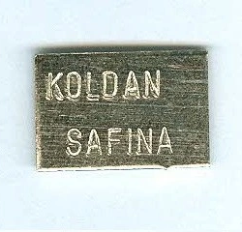
Stříbro -cínové
v dutině ústní korodují, mají heterogenní, výrazně hrubozrnnou strukturu, barevně nestálé, díky baktericidním účinkům stříbra se využívají jen jako kořenové nástavby.např.Koldan
obr.Koldan
Nedoporučuje se používat
Jediná výhoda = dobře se brousí

Slide 24
Stříbro-paladiové (vysokotavitelné):
obsahují 40%paladia, velmi tvrdé.
korosivní , mechanické vlastnosti mají horší než slitiny s obsahem zlata a platiny.
hrubozrná struktura- nožší přesnost odlévání
celoplášťové lité korunky a fixní můstky. Např.Palargen,Argenpal

Slide 25
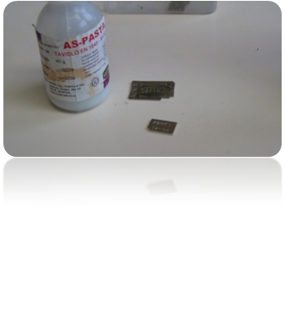
Pájky
Ke spojování dvou kovových objektů
Notes:
Technik kromě modelace konstrukce z jednoho kusu musí někdy spojovat dva kovové produkty

Slide 26
Zlaté pájky
Slouží ke spojení zlatých slitin.
Označují se podle ryzosti,
dobrý tok, nízkou viskozitu a měly by snadno difundovat do jednotlivých dílů konstrukce.
Nesmí korodovat a měnit barvu. Liquidus pájky je 50-100 stupňů pod liquidem slitiny.

Slide 27
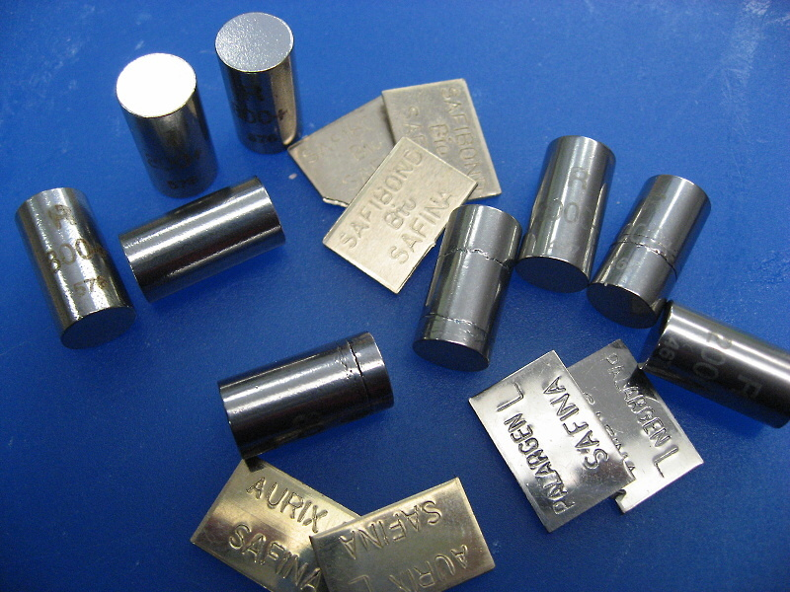

Slide 28
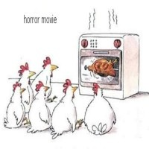
SLITINY OBECNÝCH KOVŮ

Slide 29
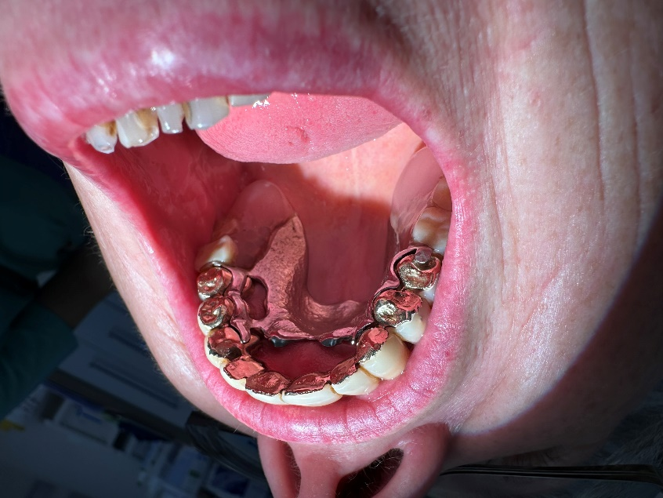
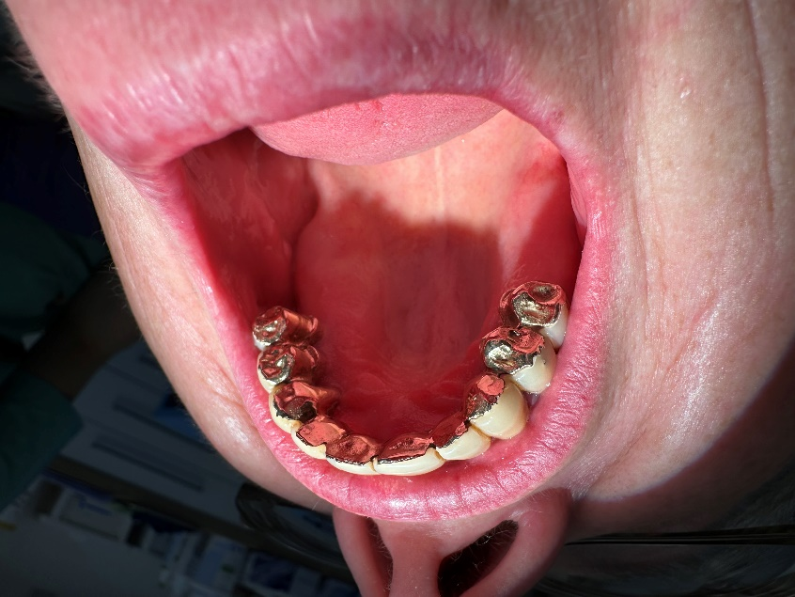
Dentální slitiny obecných kovů
Slitiny pro nosné části kovokeramických náhrad, litých kotevních prvků snímatelných náhrad
levnější, mechanicky odolnější.
chromkobaltové/ chromniklové
lepší vlastnosti než slitiny ušlechtilých kovů

Slide 30
Chromkobaltové slitiny
Cr a Co v poměru 1:3
pevnější a tvrdší než slitiny na bázi niklu.
vhodné zvláště pro konstrukce snímatelných náhrad (pružnější a pevnější než zlaté slitiny).
odolné proti korozi- pasivační efekt chromu

Slide 31
Chromkobaltové slitiny
Tt 1250°-1450°
křehké, rigidní
V poslední době se objevují i slitiny chromkobaltové s nižší tvrdostí, které jsou pak vhodnější pro fixní práce ( pro kovokeramiku).
Výhodou těchto slitin je malá měrná hmotnost
nevýhodou naopak vysoká kontrakce( až 4%). Proto je obtížné dosáhnout rozměrové přesnosti práce. Např. Oralium, Kdynium

Slide 32
Wirobond C
bez Berylia a Ni
barva = bílá
licí teplota 1470°
Hustota = 8,5 g / m2
Koef.roztažnosti
20-600° 14,2 x 10-6
modul pružnosti
Roztažnost v tahu = 6%
Tvrdost (Vickers) 310 po odlití a pálení
Modelace 0,4mm / oblý schúůdek
Licí kanály
centrální k. 5 mm v prům
kanálky ke členům 1- 2 mm dlouhé 2,5 mm silné
Zatmelení Bellavest

Slide 33
Chromkobaltové slitiny
slitiny pro skelety ČSN
slitiny pro metalokeramiku

Slide 34
Chromkobaltové slitiny
Slitiny pro skelety ČSN
Co 65%, Cr 25%, Mo5%
velmi náchylné na chyby při zpracování- častá porozita, oslabení- fraktura náhrady
nízká duktilita- nemožnost opravy spon
nesmí se brousit

Slide 35
Chromkobaltové slitiny
Slitiny pro kovokeramiku
silnější povrchovou vrstvu oxidů
pro MK horší vlastnosti než slitiny ušlechtilých kovů
velmi tvrdé, odolné vůči korozi
náchylné na chyby zpracování

Slide 36
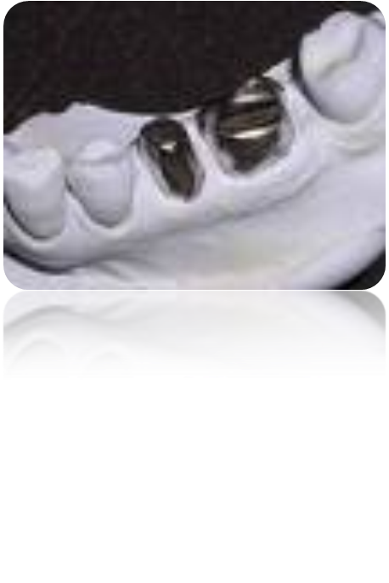

Slide 37
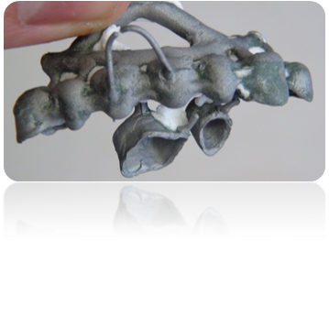
Chromniklové slitiny
65-80% Ni a 10-20% Cr.
Vyznačují se kontrakcí o něco nižší (asi 2,5%),
vhodné pro metalokeramiku
fixní práce, zejména pro napalovanou keramiku. Např. Wiron, Wiron S, Remanium, Wirobond

Slide 38
Chromniklové slitiny
obtížnější odlévání než u ušlechtilých kovů
tavná teplota 1200°- 1350°
síla vazby na keramiku není tak silná jak u ušlechtilých slitin
alergie na Ni
náchylné na chyby při zpracování

Slide 39
Titan a jeho slitiny ( sV a Al):
biokompatibilní a korozně odolný materiál pro dentální implantáty
v současnosti se užívá i ve fixní protetice.
nízká hmotnost při vysoké mechanické odolnosti
vysoká kujnost a nízká tepelná odolnost umožňuje nestandardní tvarové a konstrukční modifikace fixních náhrad.
vysoká teplota tání 1700 °, na povrchu pasivační vrstva
většinou se používá ve slitinách s vysokým obsahem (Ti90%)

Slide 40
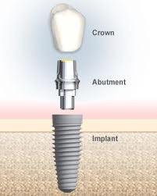
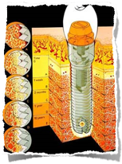
Titan a jeho slitiny ( sV a Al):
suprakonstrukce pro protetiku nesenou na implantátech
slitiny Alfa, Alfa/Beta, Beta
Pro implantologii : Titan Alloy Grade 5:
Ti-6Al-7Nb (6% Al ,7% Nb)

Slide 41
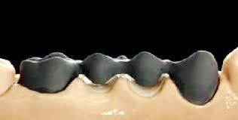
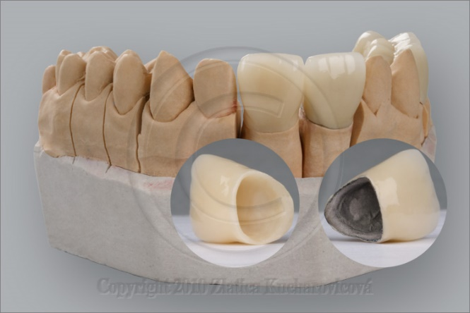
Slitiny pro napalování keramiky
Teplota tání o 150°C vyšší než teplota potřebná pro vypalování keramiky
Vznik oxidů nutných pro spojení s keramikou
dobrá smáčivost povrchu kovů keramickou hmotou
tepelná expanze a kontrakce při chladnutí stejná jako u keramické hmoty
svým složením musí podporovat adhezi a kohezi keramické hmoty
možnost vrstvy opaquer
nesmí měnit estetické vlastnosti keramiky

Slide 42
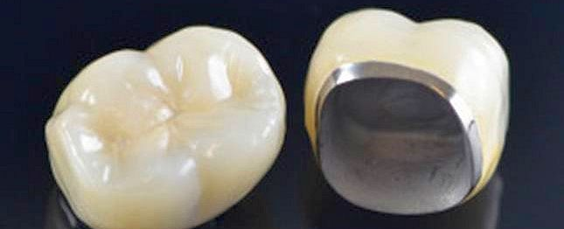
Slitiny ušlechtilých kovů vhodné pro MK
obsah obecných kovů (Zn,In,Sn <10%)
co nejnižší obsah mědi

Slide 43
Slitiny pro napalování keramiky:
Chromkobalt, chrominikl, zlatoplatina
Zlaté slitiny nejsou pro napalování keramiky vhodné
Slitiny musí vytvářet na svém povrchu metalické oxidy pro pevné spojení kovu a keramiky
Notes:
Smyslem poměrně složitého složení je nastavení potřebných vlastností slitiny

Slide 44
Který kov vybrat z pohledu pacienta
Zlato a zlaté slitiny: historicky vyžadovaný kov, u starších pacientů pocit luxusu.
Analergičnost a bioinertnost
Trvanlivost
Gingiva bez reakce
Vysoká cena – pacient hradí v plné výši.

Slide 45
Chromniklové slitiny
o něco dříve než slitiny chromkobaltové a dobře se osvědčily.
alergie na nikl. Jednou z příčin je patrně civilizační „předávkování“ tímto kovem,
nízká hmotnost a cenová dostupnost – cena za gram se řádově pohybuje v desítkách korun.

Slide 46
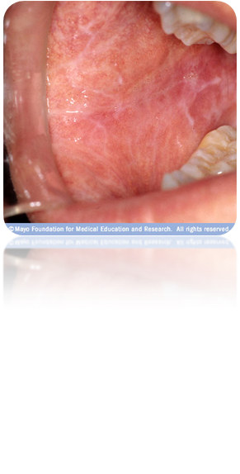
Galvanismus
vznik bioelektrických proudů při blízkém kontaktu dvou různých kovů ve vlhkém prostředí.
Dvě zubní náhrady ze dvou různých kovů, by tedy v ústech neměly být v těsné blízkosti.
Používat dva stejné kovy.
Galvanismus způsobuje slizniční léze

Slide 47
Děkuji vám za pozornost

